Slide 1
Linux
Automatizando Comandos Linux com Shell Script

Slide 2
Shell Script
Podemos definir Shell como o local onde usuários podem inserir instruções que serão executados pelo sistema operacional Linux.
Essas instruções são popularmente conhecidas por comandos.
O Shell é responsável por receber e interpretar funções e comandos que lhe são passados pelo usuário ou pelo próprio sistema, portanto serve de intermediário entre o usuário e o sistema operacional em si.

Slide 3
Shell Script
Um Shell Script nada mais é que um arquivo testo no qual é inserido comandos. Esses comandos serão executados pelo Shell na ordem em que foram colocados.
O Shell Script possibilita automatizar tarefas, facilitando assim o trabalho do administrador do sistema Linux. Ele é muito utilizado quando precisamos repetir varias vezes a mesma seqüência de comandos.

Slide 4
Shell Script
Imagine que para uma determinada tarefa como por exemplo fazer uma cópia de seus arquivos todos os dias e que para isso fosse necessário a seqüência de 5 comandos.
Com o uso de um Shell Script poderíamos criar um único arquivo com os cincos comandos.
Quando for necessário fazer a copia dos arquivos basta executar o shell script que os cinco comandos serão executados na ordem que foram colocados.

Slide 5
Shell Script
No Terminal vamos criar nosso Shell Script, para isso execute o comando:
gedit exemplo1.sh
Adicione nesse arquivo as seguintes linhas conforme figura:
#!/bin/bash
ls -l
A primeira linha (#!/bin/bash) deve ser colocado no início de todos os arquivos shell scripts, ela define qual interpretador shell os comandos serão executados.
A segunda linha é o comando que será executado pelo shell.

Slide 6
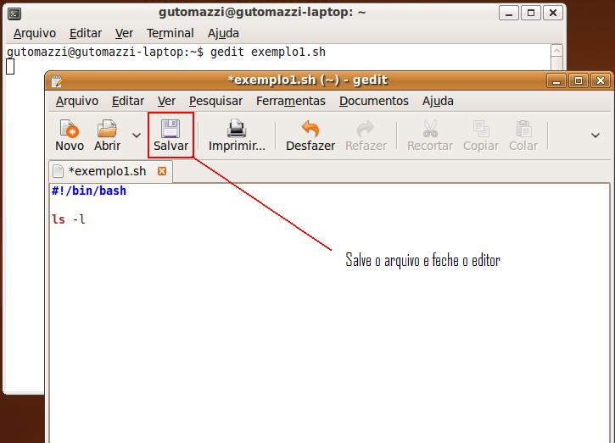
Shell Script

Slide 7
Shell Script
O próximo passo é modificar o arquivo exemplo1.sh para que ele possa ser executado. Para isso iremos utilizar o comando chmod com os parâmetros 777.
Esses números farão com que o arquivo tenha dos as permissões, inclusive de execução.

Slide 8
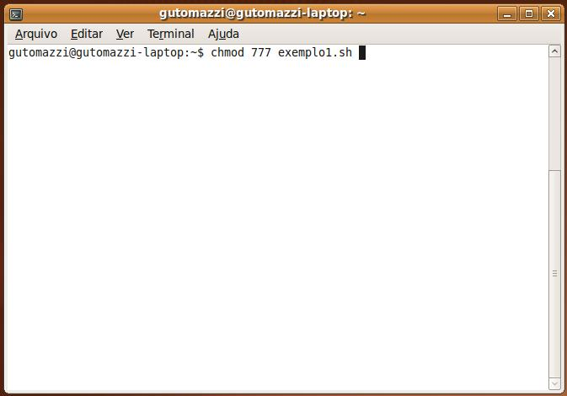

Slide 9
Shell Script
Para testarmos nosso primeiro exemplo devemos executar o arquivo da seguinte forma.
./exemplo1.sh
Veja na figura ao lado que o shell script funcionou uma vez que o comando ls -l que está dentro dele foi executado

Slide 10
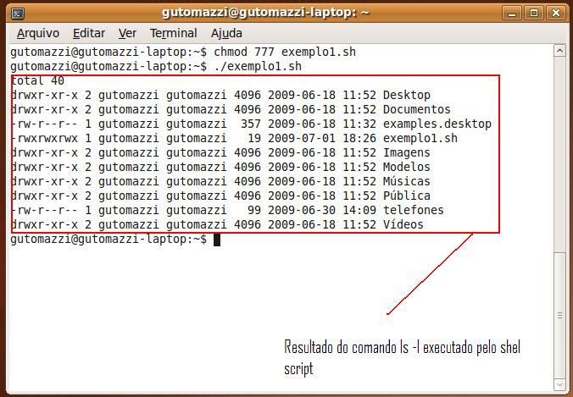

Slide 11
Adicionando mais recursos.
Vamos agora adicionar mensagem e comentários no nosso exemplo, para informar o que está acontecendo ao usuário.
Carregue novamente o arquivo exemplo1.sh
gedit exemplo1.sh

Slide 12
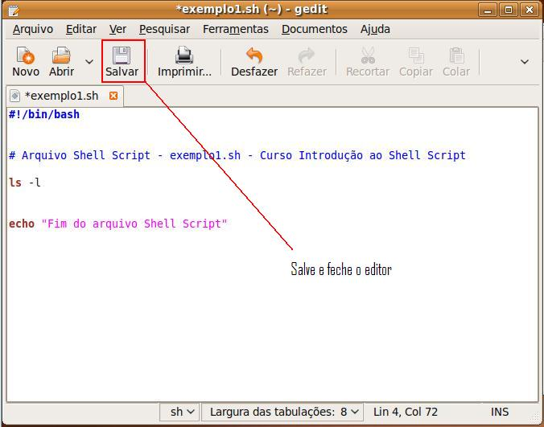

Slide 13
o comando echo envia uma mensagem ao terminal e o uso do símbolo # faz com que o shell ignore o que estiver na frente, não executando.
Execute novamente o arquivo e veja o resultado.
Obs: Uma vez feito o comando chmod 777, não será mais necessário executá -lo novamente.

Slide 14
Usando variáveis no Shell Script
Vamos criar um novo arquivo Shell Script agora com o nome de exemplo2.sh
O objetivo desse Script é localizar o telefone de uma determinada pessoa. Para isso iremos usar o arquivo telefones que criamos na aula 1.
Crie o arquivo exemplo2.sh e insira as linhas conforme figura ao lado
O Shell, como qualquer outra linguagem de programação. O nome de uma variável é iniciado por uma letra ou um sublinhado (_), seguido por qualquer caractere.
Para atribuir um valor a uma variável, basta colocar o nome da variável, um sinal de igual (=) e em seguida o valor estipulado.

Slide 15
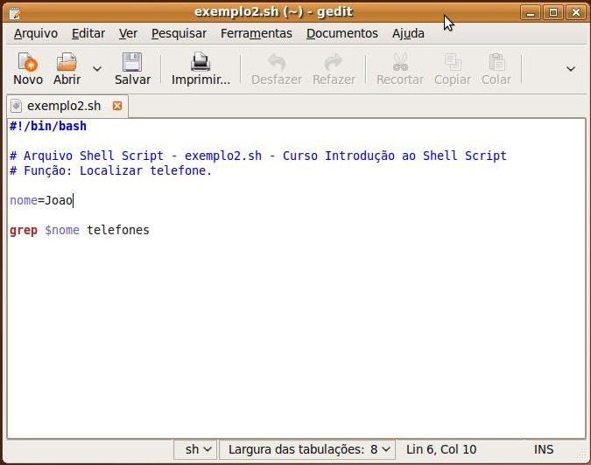

Slide 16
Usando variáveis no Shell Script
No exemplo2.sh estamos utilizando uma variável chamada nome e atribuindo a ela o valor de Joao.
Na ultima linha desse arquivo estamos utilizando o comando grep que vimos na aula 1 a diferença esta no valor procurado.
No lugar desse valor estamos utilzando a variável nome criado na linha anterior.
Para usar o conteúdo dessa variável devemos usar o símbolo $ junto com o nome da variável..

Slide 17
Vamos agora melhorar o exemplo2.sh para que esse Shell Script possa não apenas localizar os telefones das pessoas com o nome de Joao e sim para qualquer pessoa.
Carregue o arquivo exemplo2.sh e altere conforme figura ao lado.
A grande mudança foi na forma de atribuir o valor para a variável nome. Ao invés de fixar esse valor, usamos o comando read para que o usuário digite o nome que quer procurar. Esse nome será atribuído a variável e utilizada no comando grep.

Slide 18
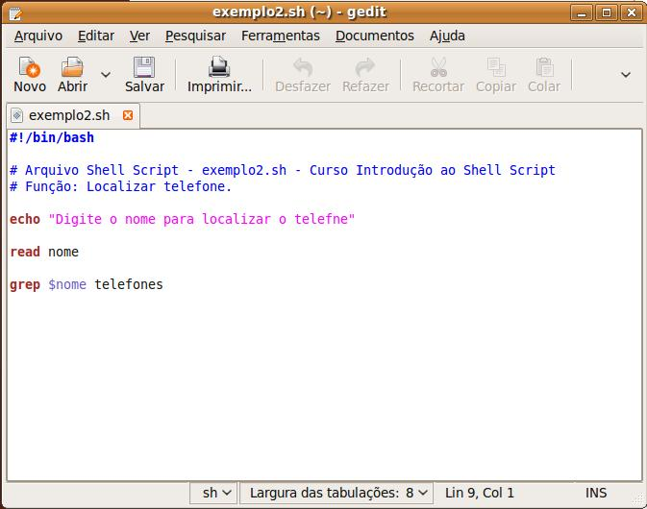

Slide 19
Script para inserir no arquivo
Vamos agora desenvolver um shell script para inserir novos telefones. Crie um novo shell script como o nome addtel.sh
A novidade desse código esta nos sinais >>. Sua função é redirecionar a saída do comando echo que por padrão é o terminal para o arquivo telefones sem apagar o conteúdo do mesmo.
Não se esqueça de salvar o arquivo e adicionar a permissão de execução a ele.
chmod 777 addtel.sh

Slide 20
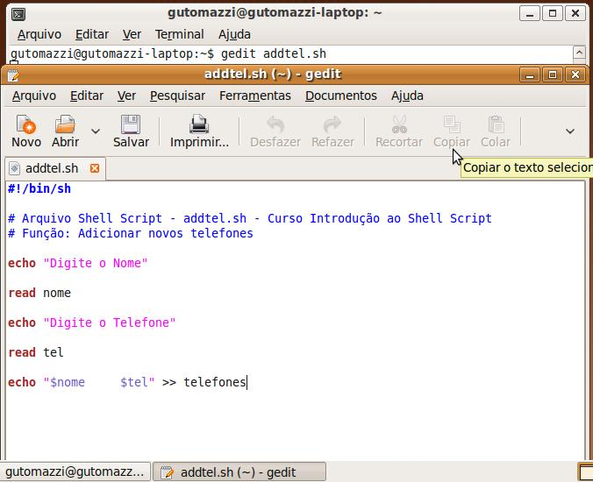

Slide 21
script para remover do arquivo
Vamos criar agora um shell script para remover um telefone do arquivo. Crie um novo arquivo com o nome deltel.sh e insira os códigos conforme figura ao lado.
Quando o shell script for executado será pedido o nome que será removido do arquivo telefones.
Uma vez digitado o comando grep vai listar somente as linhas que não casaram com a expressão, nesse caso será listado todos os nomes exeto o nome que será retirado. A saída do comando grep está sendo redirecionada através do sinal (>) para um arquivo temporário no diretório tmp.
Criado esse arquivo temporário o arquivo telefones será sobreposto com o conteúdo do arquivo temporário

Slide 22
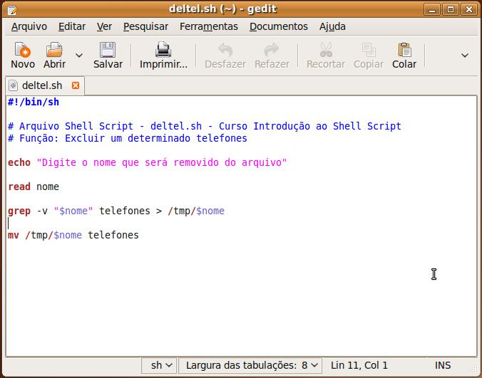

Slide 23
Estrutura Condicional em Shell Script
As estruturas condicionais possibilitam testar situações corriqueiras dentro dos programas, de forma a permitir tomadas de decisão e contra-decisão cabíveis em cada caso, mudando o fluxo de execução das rotinas.
No Shell Script as estrutiras condicionais funcionam de forma diferente se compararmos com as linguagens de programação convencionais. No shell é testado o código de retorno do comando que o segue. Se o comando funcionou ou não.

Slide 24
Estrutura Condicional em Shell Script
Sintaxe do if.
A principal estrutura condicional é o if e sua sintaxe é:
if <comando>
then
<comando1>
<...>
else
<comando3>
<comando4>
fi

Slide 25
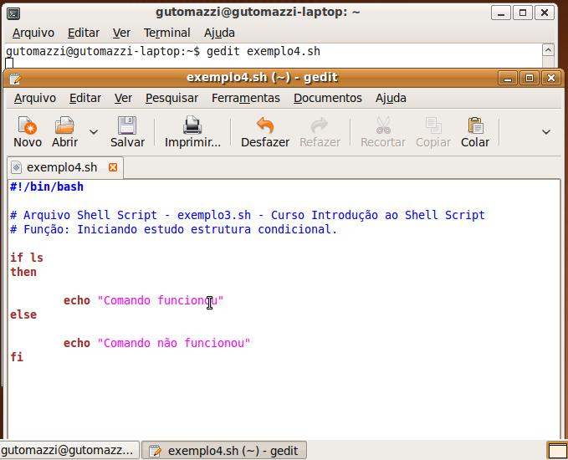

Slide 26
Operadores Relacionais
Além de realizar testes com comandos, é possível realizar testes com valores inteiros. Para isso usamos operadores específicos conforme tabela abaixo:
Operador | Significado
-eq | Igual
-ne | diferente
-gt | maior que
-ge | maior ou igual a
-lt | menor que
-le | menor ou igual a

Slide 27
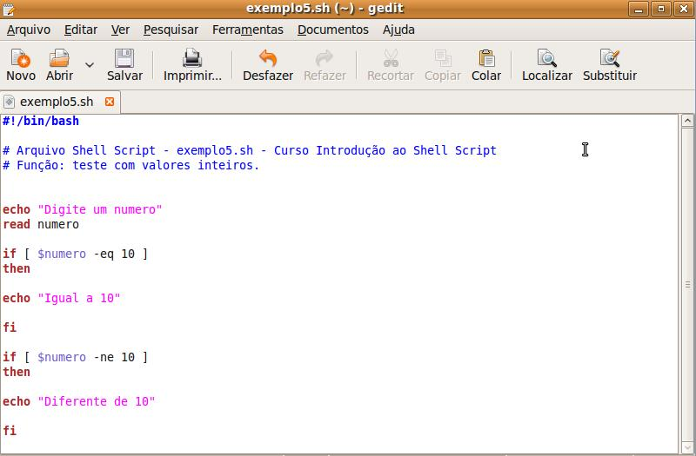

Slide 28
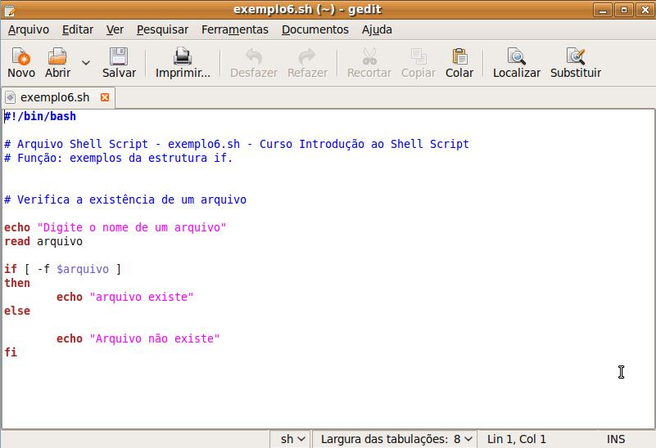
Outras comparações com if

Slide 29
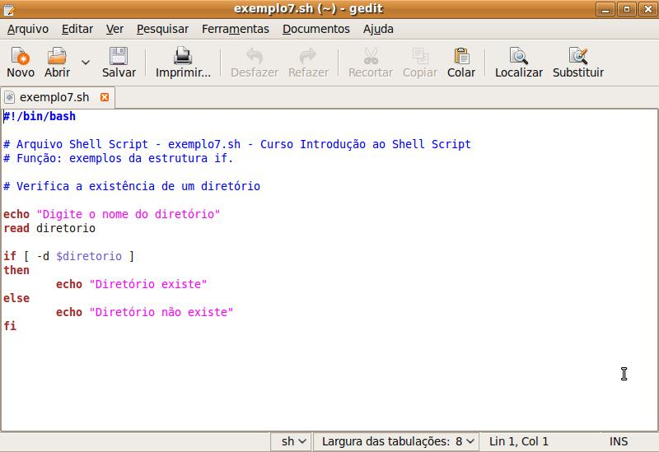
Outras comparações com if

Slide 30
Estrutura de Repetição
As estruturas de repetição servem para repetir determinados comandos até que uma condição especial seja alcançada.
1 - Primeiro exemplo utilizando a estrutura while.
Enquanto a condição do while for verdadeira , a instrução entre do e done é executada.:

Slide 31
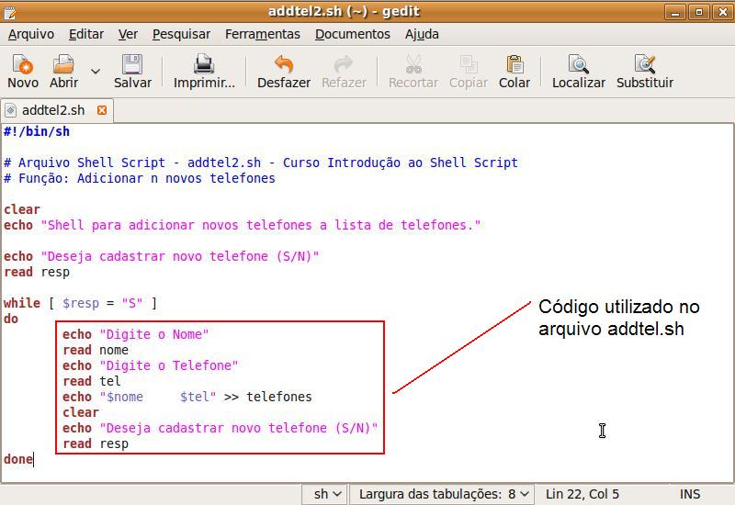

Slide 32
Estrutura de Repetição
Nesse exemplo, criamos m arquivo chamado addtel2.sh, sua função é adicionar telefones ao arquivos telefones. Você pode estar pensando"Já fizemos esse exemplo", realmente no arquivo chamado addtel.sh. A diferença para esse novo exemplo será que ao invés de inserir apenas um novo telefone por vez, adicionaremos vários telefones conforme a necessidade do usuário.

Slide 33
utilizando For
O For no Shell Script se comporta diferente do que o For nas linguagens tradicionais, percorrendo uma lista qualquer, e atribuindo a uma variável, cada valor dessa lista.

Slide 34
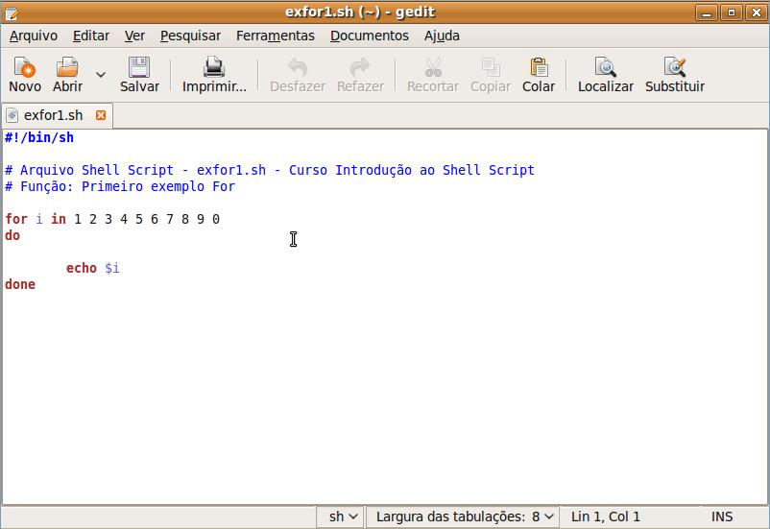

Slide 35
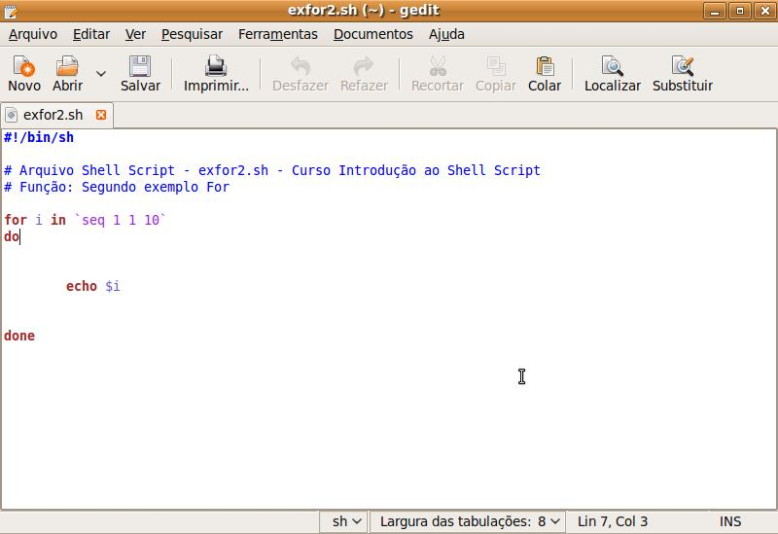

Slide 36
utilizando For
Outra forma de utilizar o for é indicando o valor inicial da variável, o valor do incremento e o valor final da repetição.
O comando seq X Y Z, conta de X até Z indo de Y em Y. No exemplo a repetição começa em 1 até 10 indo de 1 em 1.
Obs: O comando seq deve estar entre crase.

